Slide 1

Programmation orienté objet

Slide 2
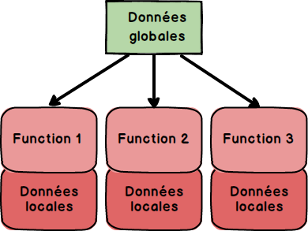
Programmation Orienté Objet
Programmation impérative

Slide 3
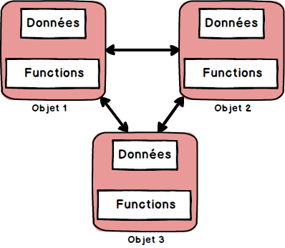
Programmation Orienté Objet
Programmation Oriente Objet

Slide 4

Programmation Orienté Objet
Repères historiques
Origine : Langage LISP (1960)
Normalisation : Langage SmallTalk (1970)
Actuellement : Tous les grands lanages (JAVA, C++, Python…)

Slide 5
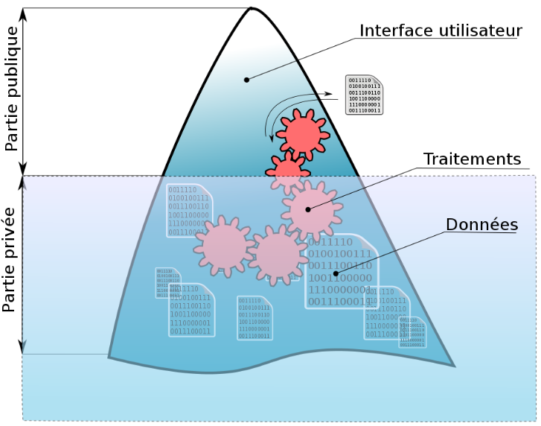
Programmation Orienté Objet
Des objets communicants

Slide 6
Programmation Orienté Objet
Avantage de la Poo
Maintenance améliorée
Développement simplifié

Slide 7
Programmation Orienté Objet
Des objets communicants
Protection des données : Principe d’encapsulation
Inaccessibilité à partir de l’extérieur de l’objet
Chaque objet maîtrise ses données
Accès à l’objet par une interface (tableau de bord)

Slide 8
Programmation Orienté Objet
Les classes
Moule à objet
Définit les caractéristiques des objets instanciés

Slide 9
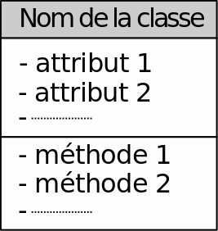
Programmation Orienté Objet
Les classes
Attributs
Données (variables)
Valeurs différentes selon les objets
Méthodes
Actions réalisables par l’objet (commun à chaque objet)

Slide 10
Programmation Orienté Objet
Création d’une classe
Méthode d’accès :
Public (+)
Privé (-)
Règle d’encapsulation : Attributs sont privés

Slide 11
Programmation Orienté Objet
Création d’une classe
Méthode d’accès pour les attributs et méthodes :
Public (+) : Objets extérieurs peuvent les manipuler
Privé (-) : Inaccessible de l’extérieur

Slide 12
Programmation Orienté Objet
Création d’une classe
Règle d’encapsulation :
Attributs sont privés
Définition de méthodes spéciales d’accès aux attributs (accesseurs/getters ; mutateurs/setters)

Slide 13
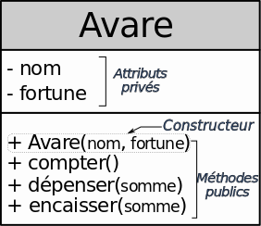
Programmation Orienté Objet
Création d’une classe
Exemple avec la classe Avare
2 attributs privés
4 méthodes publics

Slide 14
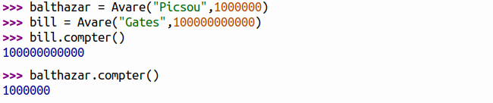
Programmation Orienté Objet
Manipulation d’un objet
Création de 2 objets “bill” et “balthazar”
Instances de la classe Avare

Slide 15
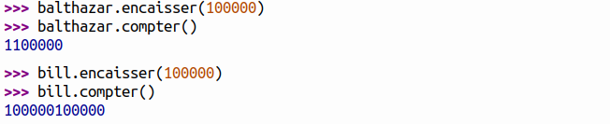
Programmation Orienté Objet
Manipulation d’un objet
Appel d’une méthode :
objet.methode()

Slide 16

Programmation Orienté Objet
Implémentation d’une classe

Slide 17
Programmation Orienté Objet
Implémentation d’une classe
Constructeur de la classe :
__init__
self : objet lui même

Slide 18
Programmation Orienté Objet
Implémentation d’une classe
Accès privé : self.__nom
Accès public : self.nom

Slide 19
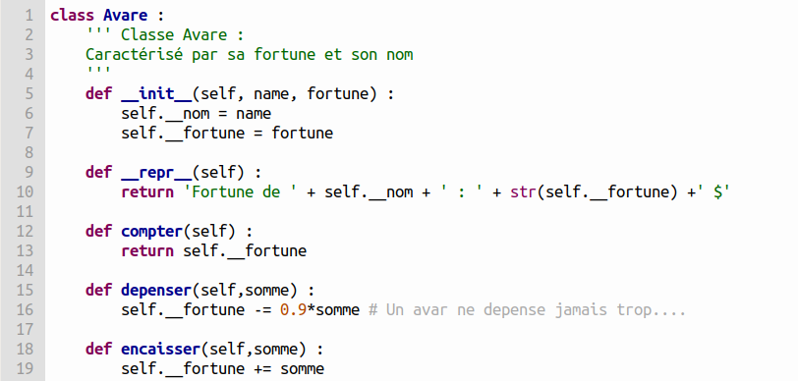
Programmation Orienté Objet

